Slide 1
«Екологічна ніша як наслідок адаптацій організмів певного виду до існування в екосистемі»
Група МГШМ-22.
Біологія.

Slide 2
Екологічна ніша - це просторове і трофічне положення популяції виду, яке вона займає в екосистемі, комплекс її звязків з популяціїями інших видів і вимог до фізичного середовища мешкання.

Slide 3
Екологічна ніша – характеристика виду, а не місця, яке він заселяє. На цьому наголошував американський еколог Юджин Одум (1959), визначаючи екологічну нішу як положення виду в екосистемі, зумовлене його адаптацією, а не місцем мешкання.
Його афоризм (екологічна ніша – «професія» виду, а місце мешкання – його «адреса») чітко відмежував ці поняття.

Slide 4
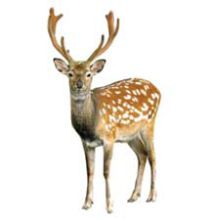
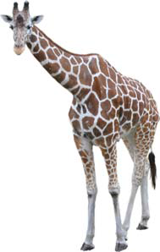
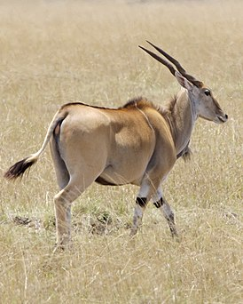
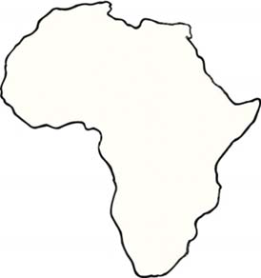
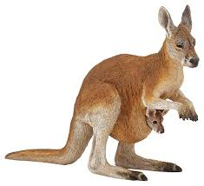
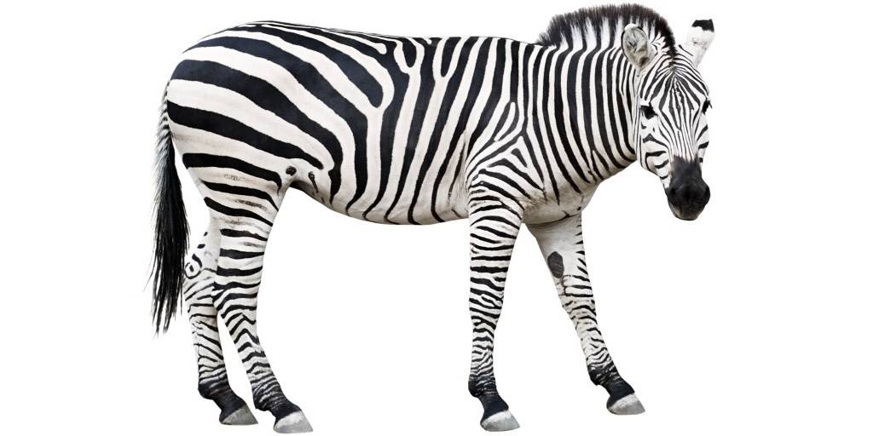
Жирафи об’їдають листя дерев на висоті 5–6 м, зебри обривають верхівки високих трав: живляться рослинами, які ростуть у різних ярусах.
У саванах Африки великими рослиноїдними ссавцями є антилопи, в Австралії – кенгуру, а в Євразії – лосі, благородні олені й козулі.

Slide 5
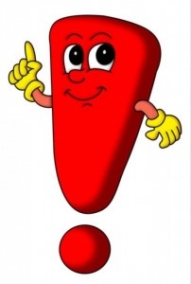
В екосистемі виявляється правило обов’язкового заповнення екологічної ніші: кожен вид характеризується певною екологічною нішею, усі екологічні ніші екосистеми є заповненими.

Slide 6
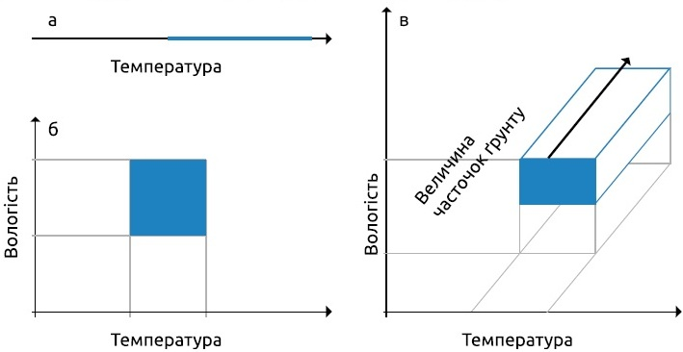
Параметри екологічної ніші
Ширина екологічної ніші – відносний параметр, який оцінюють шляхом порівняння з екологічною нішею інших видів.

Slide 7
Параметри екологічної ніші
Використання різними видами за сумісного існування тих самих ресурсів є параметром екологічної ніші, який називають перекривання екологічної ніші.

Slide 8
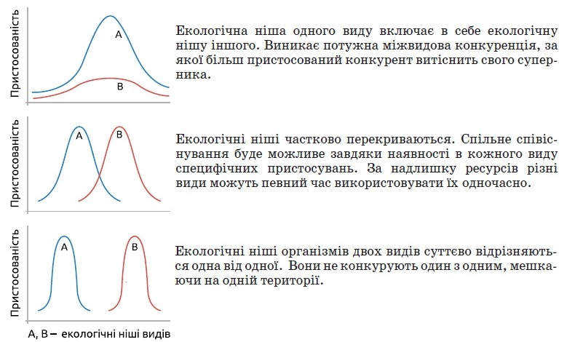
Ступінь адаптації двох видів залежно від перекривання екологічної ніші

Slide 9
Два види з однаковими потребами не можуть існувати разом, один з них через деякий час обов’язково витіснить інший. Ця закономірність відома під назвою принципу Гаузе, або принципу конкурентного витіснення. Використовуючи поняття екологічної ніші, цей принцип можна сформулювати так: в тій самій екосистемі два види не можуть займати одну й ту ж екологічну нішу.

Slide 10
Явище розподілу екологічних ніш у результаті міжвидової конкуренції називають екологічною диверсифікацією.
Часто так утворюються симпатричні види.

Slide 11
Симпатричні види – споріднені види, які мешкають на одній території, але займають різні екологічні ніші

Slide 12
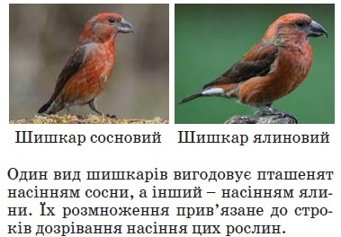
Симпатричні види – споріднені види, які мешкають на одній території, але займають різні екологічні ніші

Slide 13
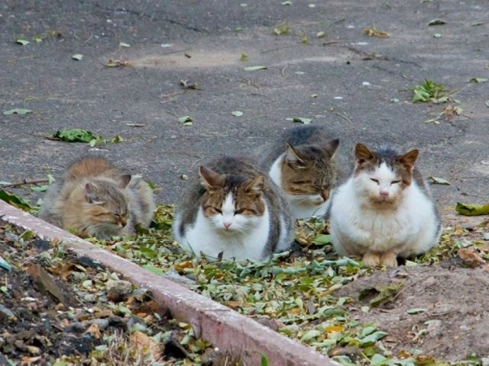
Вправа
Бродячі коти є звичними жителями сучасного міста. Декому вони подобаються, декому ні. Уявіть, що бродячі коти зникли з міста. До яких наслідків це може привести?

Slide 14
Вправа “Раки” (підручник Соболь)
Характерними для цього виду є його екологічна пластичність, тобто його здатність адаптуватися до різних умов життя. Температурний діапазон, в якому раки ростуть і розвиваються, занадто широкий, тому він вважається еврітермним.
Раки їдять і рослинну їжу (рослини і детрит), і тварин.
Влітку вода повинна прогріватися до 16—22 °C. Раки дуже чутливі до забруднення води, тому місця, де вони водяться, говорять про екологічну чистоту цих водоймищ. Стенобіонтний та стенотермний (холодолюбний) вид.
Всеїдний. Рослинна (до 90 %) і м'ясна (молюски, черв'яки, комахи і їх личинки, пуголовки) їжа.

Slide 15
Функціональне місце видів.
Робочий мураха - весь час він проводить в роботі. Центр життя мурашника - цариця - самка великих розмірів з добре розвиненими яєчниками, і її головна турбота - яйцекладка.
Інші жителі мурашника - також самки, але з нерозвиненими яєчниками. Самці з'являються лише на короткий термін літа і незабаром гинуть. У мурашнику завжди є поділ праці. Одні особини зайняті будівництвом купола, інші видобутком їжі , треті «пасуть» колонії попелиць, а четверті знаходяться за цариці, безперервно годують і чистять її. Чим старше мураха, тим складнішими стають його завдання. Вершина «кар'єри» - «посада» охоронця.
Мурашки - санітари лісу. Вигодовуючи личинок білковою їжею, вони знищують шкідників. Вони великі ласуни, особливо люблять солодкі виділення на корі і падь - це солодкі виділення попелиць.
Небезпека для мурашок представляють різні комахоїдні тварини і птахи.

Slide 16
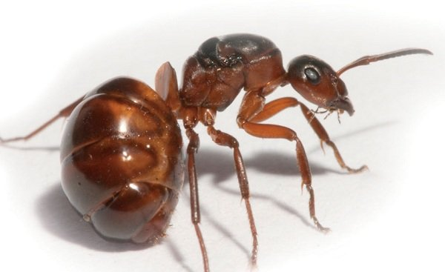

Slide 17
Домашнє завдання:
Скласти конспект.
Виконати завдання ( слайд № 13-14).
Дати відповідь на запитання (письмово).
Якими можуть бути наслідки значного перекривання екологічних ніш конкуруючих видів?.

